Slide 1
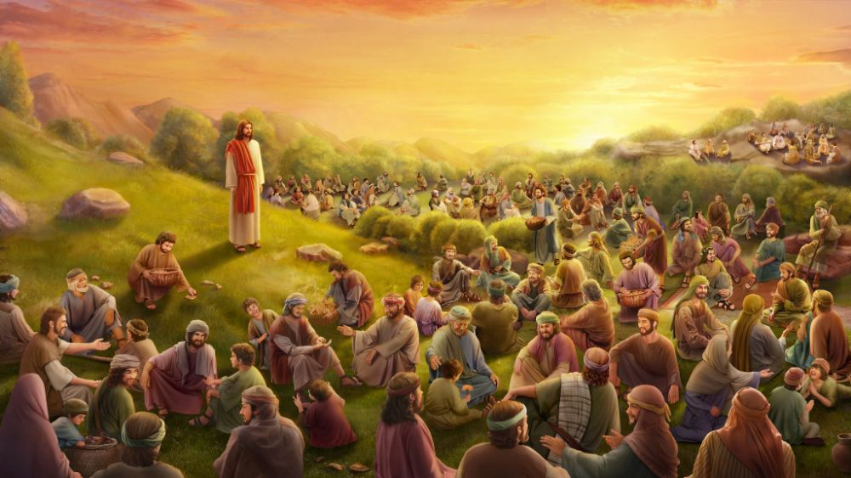
Las Enseñanzas de Jesús
Dia 7

Slide 2
PALABRAS DE VIDA ETERNA Juan 6:68

Slide 3
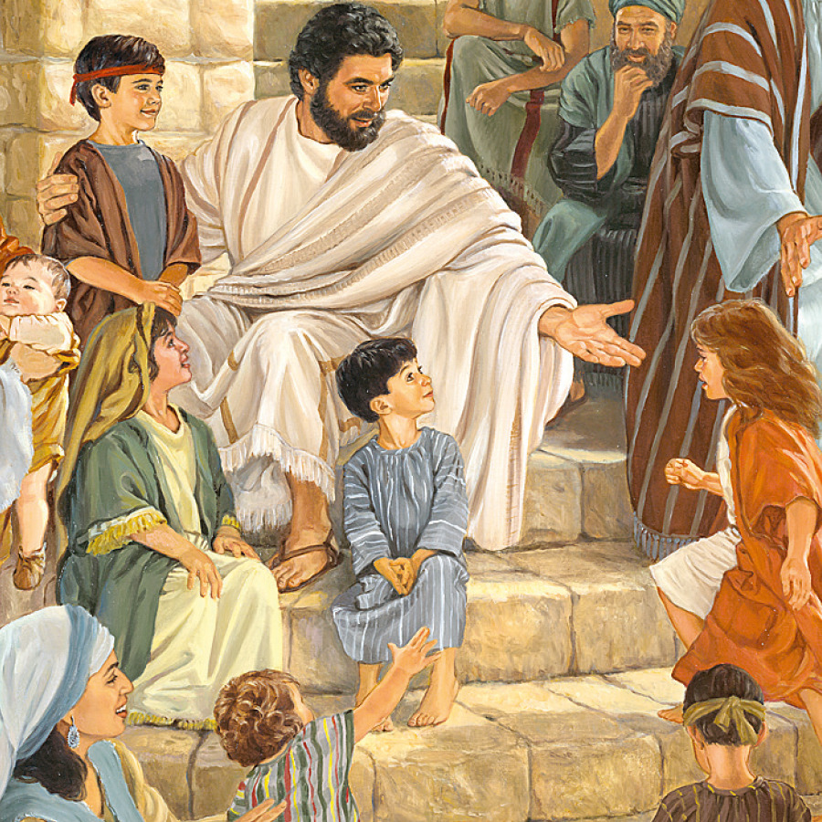
Jesús el gran maestro
Jesús no era como otros predicadores.
Los alguaciles respondieron: ¡Jamás hombre alguno ha hablado como este hombre habla! (Juan 7:46 NVI)
Hablaba claramente y de forma interesante.
Cuando Jesús terminó de hablar, todos los que escuchaban quedaron admirados de sus enseñanzas, porque Jesús hablaba con toda autoridad, y no como los maestros de la Ley (Mateo 7:28-29 TLA)

Slide 4
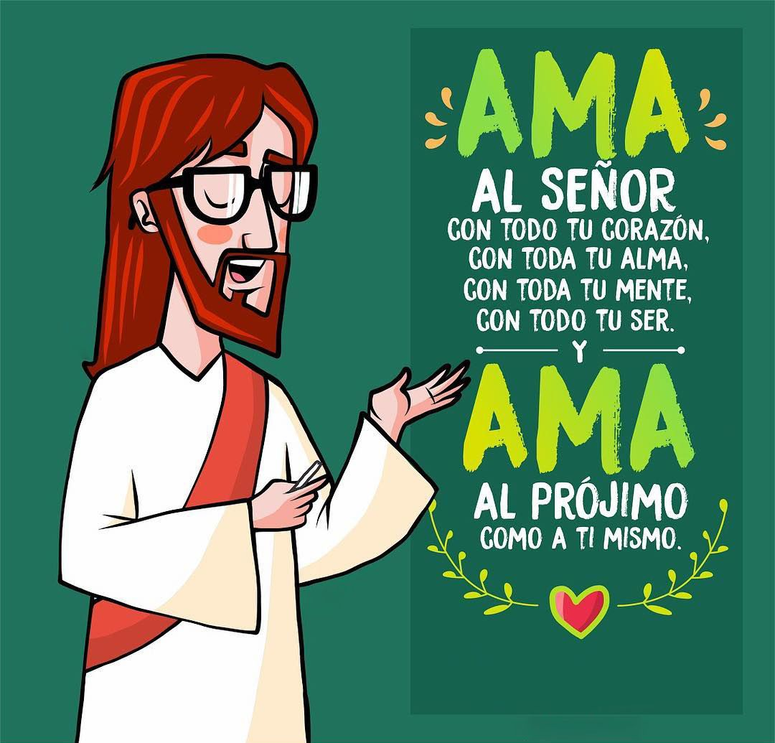
1. El amor a Dios y al Prójimo
Mateo 22:37-39

Slide 5
2. El perdón
Cuando Jesús llegó a la tierra la costumbre y tradición era el “ojo por ojo y diente por diente”. Se amaba al amigo y se odiaba al enemigo.

Slide 6
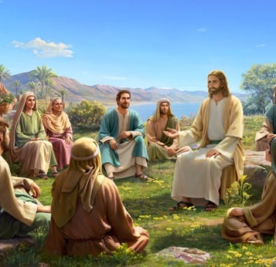
2. El perdón
El Sermón del Monte - Mateo 5
nuestro padre Celestial quiere que amemos y perdonemos a quienes nos hacen daño, a los que nos vituperan y nos aborrecen.
Jesús nos enseña a perdonar de manera completa y sincera. No diciendo que perdonamos, pero no olvidamos, pues el perdón verdadero implica necesariamente el olvido total de todo lo que ha sucedido.

Slide 7
3. Servir a los demás

Slide 8
4. La humildad
Obedezcan mis mandamientos y aprendan de mí, pues yo soy paciente y humilde de verdad. Conmigo podrán descansar.
Mateo 11:29

Slide 9
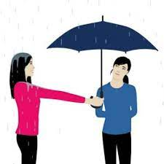
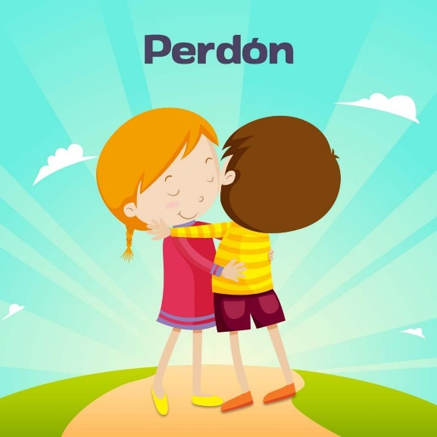
REFLEXION
1. Amor a Dios
3. Servir a los demás
1. Amor al Prójimo
4. humildad
2. Perdón

